Slide 1
Tipos de Variáveis
Variável qualitativa ou categórica:
Nominal: as categorias da variável não são ordenadas e cada uma delas pode receber um nome
ex. cor de pelagem (baio, tordilho, alazão, ...), sexo (macho/fêmea)
http://www.saudeanimal.com.br/pelo.htm

Slide 2
Tipos de Variáveis
Variável qualitativa ou categórica:
Ordinal: as categorias que compõem a variável apresentam alguma ordem intrínseca. Sabe-se, por exemplo, que uma categoria é “melhor” que outra, mas não quanto.
ex. excelente, satisfatório, insatisfatório; estágios de câncer.
IDH para MS
http://www.iplan.ms.gov.br/cenarios/cmatosul.htm

Slide 3
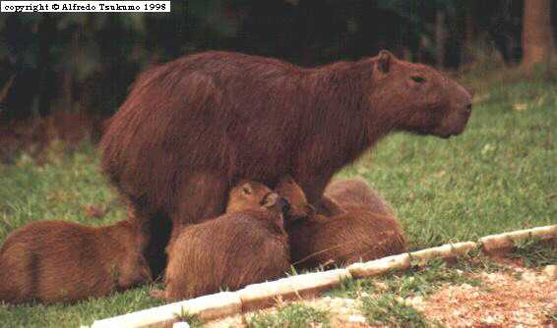
Tipos de Variáveis
Variável quantitativa:
É aquela que consiste de valores numéricos em uma escala bem definida, que pode ser:
Discreta: em que os dados assumem valores que podem ser contados.
ex. número de filhotes, número de crias, ...
O engraçadinho que estiver soprando pode parar !

Slide 4
Tipos de Variáveis
Variável quantitativa:
Contínua: para a qual todos os valores são teoricamente possíveis. No entanto, esses valores acabam sendo restringidos pelo grau de acurácia das medições.
ex. peso, altura, velocidade, concentração de uma substância química,...

Slide 5
Tipos de Variáveis
Uma variável contínua pode ser categorizada ou discretizada, mas o inverso não é válido.
Os métodos de análise para as duas classes de variáveis (qualitativas e quantitativas) são diferentes.

